Slide 1
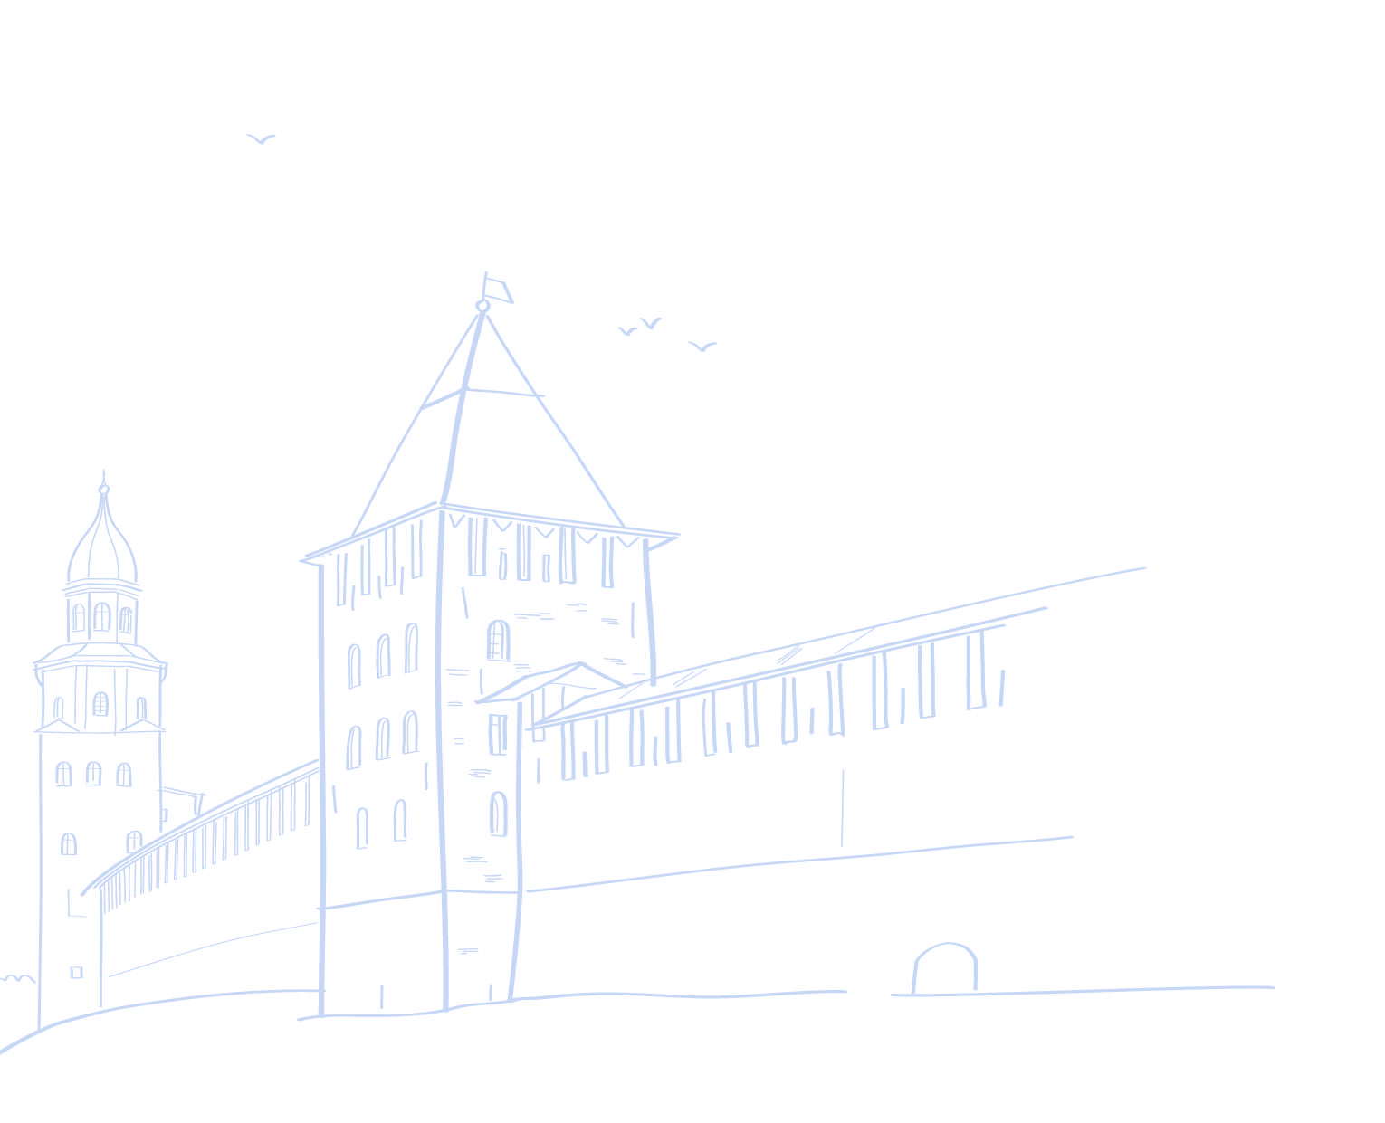
ДЕЛОВОЙ СТИЛЬ В ОРГАНАХ ИСПОЛНИТЕЛЬНОЙ ВЛАСТИ
Чем проповедь выслушивать, мне лучше бы взглянуть.
И лучше проводить меня, чем указать мне путь.
Глаза умнее слуха и поймут все без труда.
Слова порой запутаны, пример же никогда.

Slide 2
ИМИДЖ
Это жизненно эффективный образ, который существует во внутреннем мире и дает позитивные результаты в реальной жизни человека, который всегда на виду, и его внешний вид неотъемлемая часть имиджа.
Быть естественным – это одно из главных условий делового человека.
Жесты и движения являются частью имиджа.
Манера держаться – это такой же способ проявлять уважение к окружающим людям, как опрятная одежда, вежливое обращение в разговоре, тактичность.

Slide 3
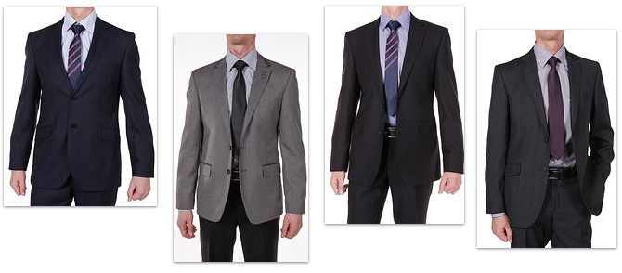
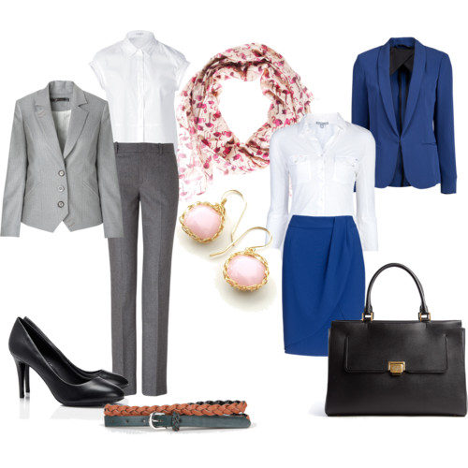
Деловой стиль. Костюм
Деловой стиль
Деловой стиль базируется на международном стандарте, в котором ценятся сдержанность, высокое качество одежды, отсутствие ярких, приковывающих
внимание аксессуаров. Центральным элементом выступает костюм
Внешний вид должен отличаться
элегантностью,
аккуратностью,
чистотой и опрятностью,
внушать уважение
и вызывать доверие.
Одежда должна быть удобной ,
но не противоречить общепринятым нормам приличия.
Идеальным стилем одежды
является деловой стиль,
который подчеркивает профессиональные, личные качества и официальность

Slide 4
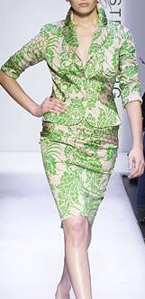
Деловой стиль. Костюм
Не рекомендовано!
Цвет
Черный, серый, синий, коричневый.
Летом можно носить костюмы белого, бежевого, оливкового, карамельного цветов.
В одном образе не желательно использовать больше трех цветов.
Рисунок
Однотонный, либо в клетку, или вертикальную полоску. Допускается неброский мелкий рисунок на ткани.
Ткань
Немнущаяся, хорошо держащая форму, лучше из натуральных материалов, не прозрачная.
Яркий рисунок,
сильное облегание
Ткань с блеском, юбка выше колена, больше на ладонь
Кожаный жакет
Яркий цвет, плотные колготы
Костюм
с шортами
Крой
Полуприлегающий, классический.

Slide 5
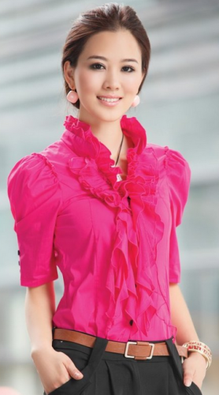
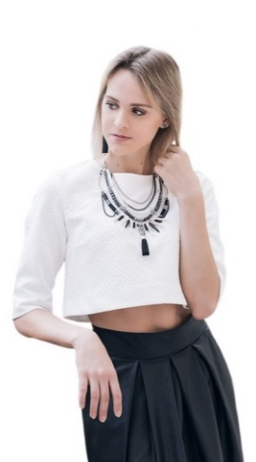
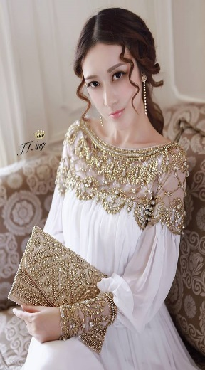
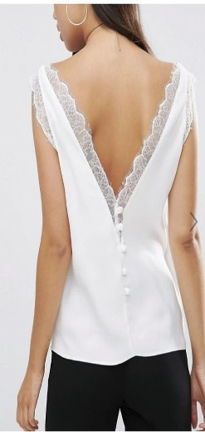
Деловой стиль. Блуза
Не рекомендовано!
Цвет
Белый, голубой, розовый – все пастельные, темно-синий, баклажановый, бургунди, коричневый, бежевый, оливковый
Рисунок
Клетка, полоска, пейс-лейз (турецкий огурец), мелкий геометрический рисунок, без рисунка
Ткань
Клетка, полоска, пейс-лейз (турецкий огурец), мелкий геометрический рисунок, без рисунка
Прозрачные
блузы
Яркие цвета,
рюши
Укороченный
топ
Стразы,
бисер,
яркий декор
Глубокий вырез,
топы
на бретельках, оголенные плечи
Крой
Полуприлегающий, классический,
минимум отделки и декора .

Slide 6
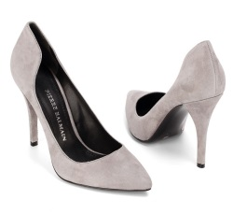
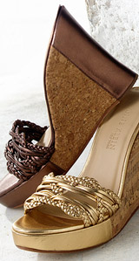
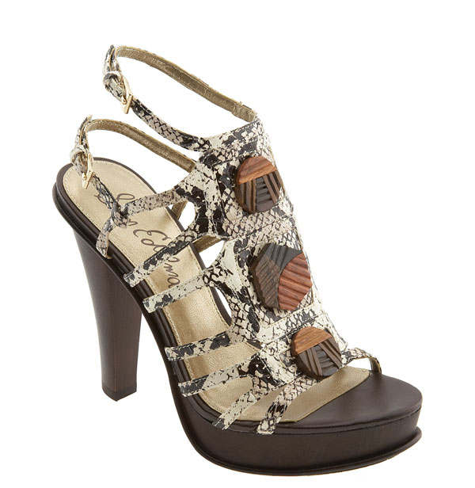
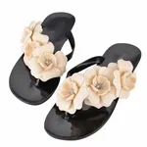
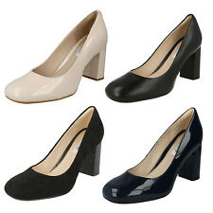
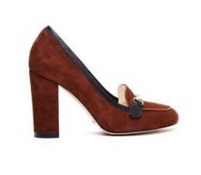
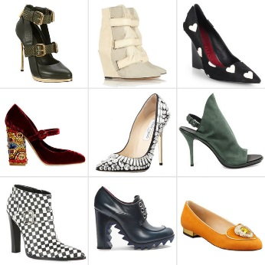
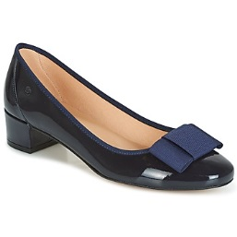
Деловой стиль. Обувь
Не рекомендовано!
Цвет
Черный, темно-синий, темно-коричневый, коричневый, бордовый, бежевый (для лета), возможно сочетание 2-х неконтрастных цветов
Материал
Гладкая кожа, незаметная выделка, двухфактурная кожа
Излишний декор
Яркость, открытый носок
Мюли
Пляжная обувь
Сабо
Форма
Классическая форма обуви, устойчивый каблук

Slide 7
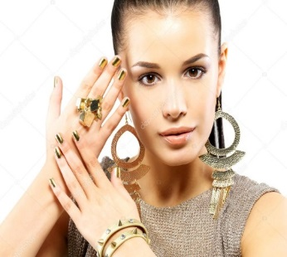
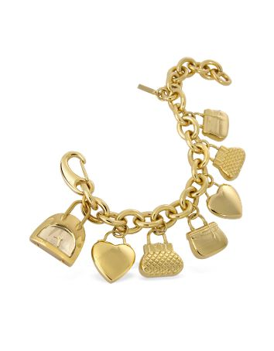
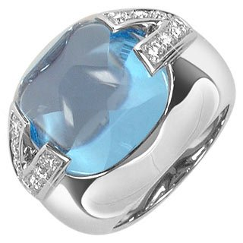
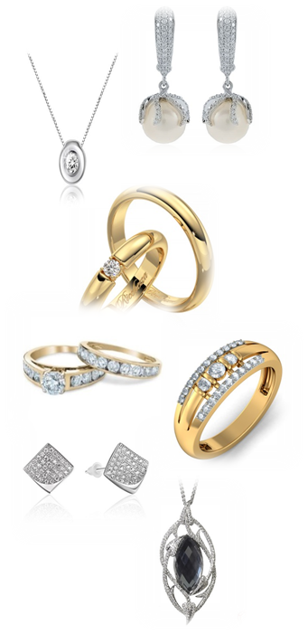
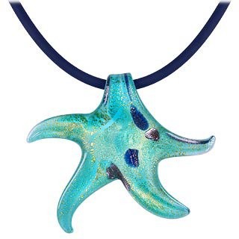
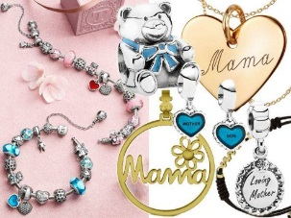
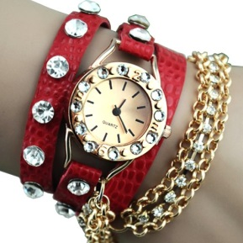
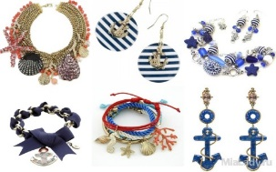
Деловой стиль. Украшения
Не рекомендовано!
Металлы
Золото, серебро, позолоченные украшения, сплавы металлов
Камни
Большое количество украшений
Крупный камень
Звенящие браслеты
Объемные серьги
Драгоценные, полудрагоценные (яшма, нефрит, топаз, малахит, коралл, оникс и т.д.) не более 1 см. в диаметре
«Дешевая» бижутерия
Форма
Классическая, лаконичная
Украшение должно быть скромным, не привлекающим излишнего внимания

Slide 8
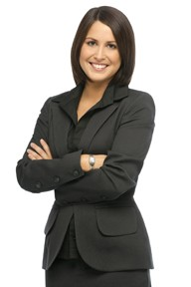
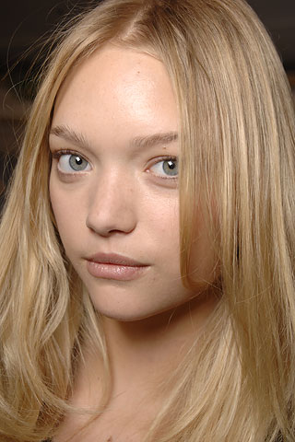
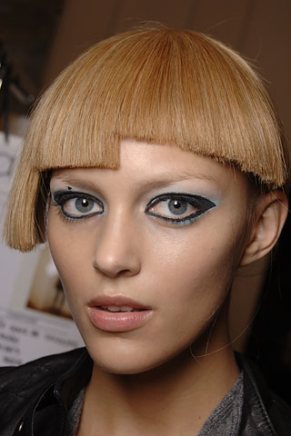
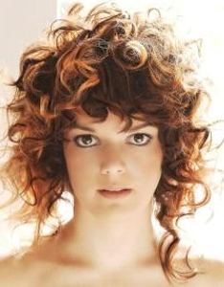
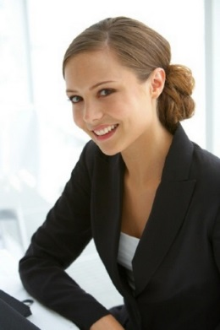
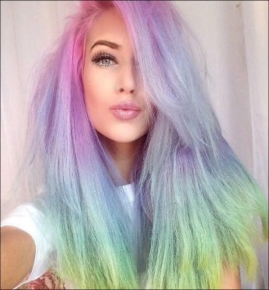
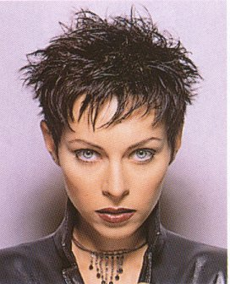
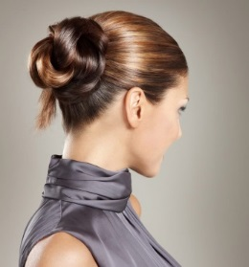
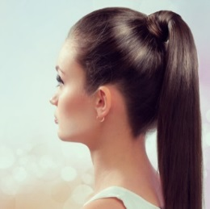
Деловой стиль. Прическа
Не рекомендовано!
Деловые прически:
Короткие, средней длины до плеч,
длинные волосы, убранные в пучок, хвост, ракушку и т.д.
Прическа должна быть
аккуратной
Волосы должны быть чистыми и опрятными
Хорошая прическа
может изменить образ!
Длинные, распущенные волосы
Креативная стрижка
Нефиксированная форма
Разноцветный оттенок
Большое количество лака

Slide 9
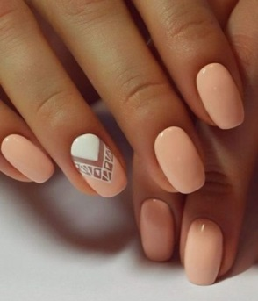
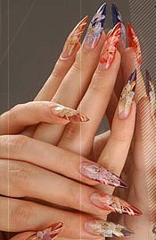
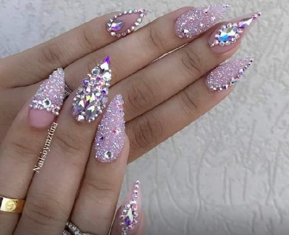
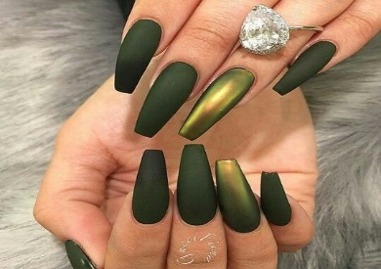
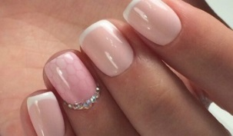
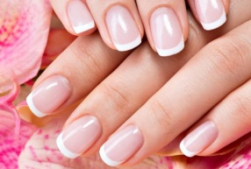
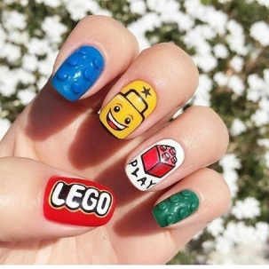
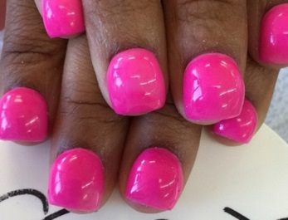
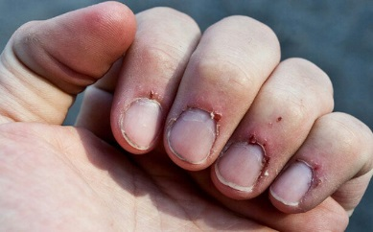
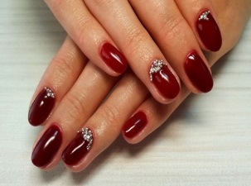
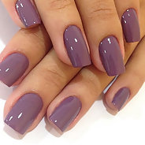
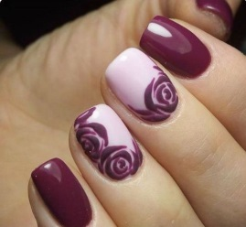
Деловой стиль. Маникюр
Не рекомендовано!
Маникюр:
Классическая длина ногтя – не более 3-5 мм
Форма – округлая
Оптимальный вариант -
ухоженные ногти
Оптимальные цвета лака светлые и телесные:
оттенки пыльной розы, кофе с молоком, слоновая кость, все бежевые тона
Агрессивный Nail art
Маникюр со стразами и рисунком
Длинные острые ногти
Поп-арт
Бабл-маникюр
Не ухоженность

Slide 10
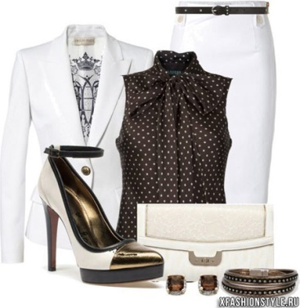
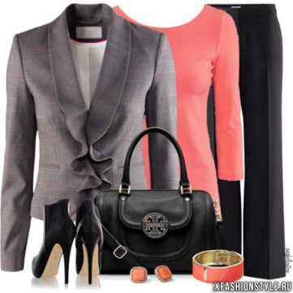
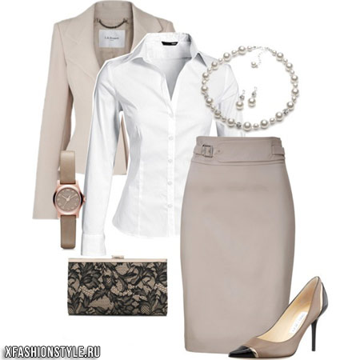
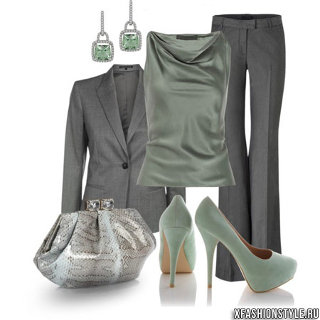
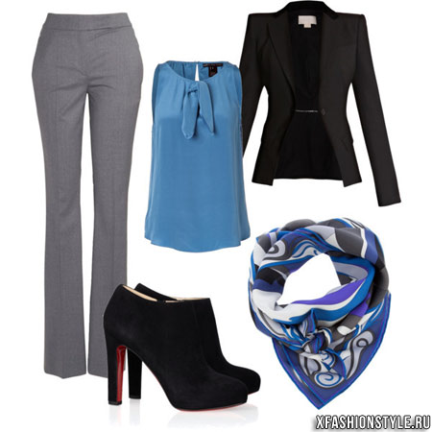
Деловой стиль. Рекомендации
Деловой стиль для женщин можно и даже нужно дополнить аккуратными аксессуарами: красивым шелковым платком на шее, золотой или серебряной цепочкой, кольцом, небольшими браслетами, красивыми часами или ниткой жемчуга
Брюки являются неотъемлемой частью делового стиля
Узкая юбка-карандаш удачно впишется в деловой стиль одежды
Красивый ремешок разбавит строгость образа
В летний период можно носить костюмы белого цвета
Шарм образу могут добавить блузы из немного блестящих тканей
Разбавить строгость образа можно при помощи оригинального кроя блузы или пиджака

Slide 11
Деловой стиль. Костюм
Положительный имидж делового мужчины –
его внешний вид (прическа, одежда, аксессуары)
И этот стиль предполагает классический мужской костюм
Не рекомендовано!
Цвет
Черный, серый, синий, коричневый
Летом можно носить костюмы светлых тонов
Рисунок
Однотонный, «елочкой», в тонкую полоску или приглушенную клетку
Ткань
Немнущаяся, хорошо держащая форму, предпочтительна натуральная, например, шерсть или смесь полиэстера и шерсти.
Броский цвет
Брюки укороченного кроя
Костюм с шортами
Спортивный стиль
Яркий и крупный рисунок
Крой
Классический, по размеру.

Slide 12
Деловой стиль. Рубашка
Не рекомендовано!
Цвет
Должна быть светлее костюма и галстука. Белого или голубого цветов, пастельных, бледно-розовых тонов
Рисунок
Приемлема тонкая красная или синяя полоска
Облегающие
Яркие цвета
Трикотажные изделия
Ткань
Высококачественная, натуральная
Ткань с блеском, юбка выше колена, больше на ладонь
Рубашки с коротким рукавом, как правило, неприемлемы
Пляжные
Футболки

Slide 13
Деловой стиль. Аксессуары
Галстук
Не рекомендовано!
Выбирается одного цвета с костюмом, но светлее или темнее его по тону, либо костюм и галстук должны быть контрастны. Лучше всего смотрятся шелковые галстуки
Ремень
Обязателен, длина ремня соответствует обхвату талии, ремень должен быть в тон обуви. Подтяжки с деловым костюмом не рекомендуются
Обувь, носки
Галстук-бабочка
Изделия из джинсовой ткани
Неопрятная
стрижка
Полуофициальный стиль
На тонкой подошве со шнурками или на пряжке, однотонные, без броских элементов, должна сочетаться с цветом костюма. Носки однотонные и закрывают икры ног
Портфель
Черный или темно-коричневый простой формы, лаконичного дизайна
Неформальный стиль

